Slide 1


Ako predložiť výsledky
prof. MUDr. Martin Rusnák, CSc
na základe How to Write the Results/Findings Section in Research. Wordvice KH. May 31, 2024 843,402 https://blog.wordvice.com/writing-the-results-section-for-a-research-paper/

Slide 2

Ciele
Porozumenie štruktúre kapitoly o výsledkoch
Zrozumiteľná prezentácia údajov
Interpretácia výsledkov
Vyvarovanie sa častých chýb
Formálna stránka a jazyková korektnosť

Slide 3
Na čo slúži sekcia Výsledky výskumnej práce
Predstavuje základné zistenia štúdie odvodené z metód použitých na zhromažďovanie a analýzu informácií.
Tieto zistenia prezentuje v logickom slede bez zaujatosti alebo interpretácie zo strany autora, čím čitateľa pripravuje na neskoršiu interpretáciu a vyhodnotenie v sekcii Diskusia.
Hlavným účelom sekcie Výsledky je rozdeliť údaje do viet, ktoré ukazujú ich význam pre výskumnú otázku (otázky).
Sekcia Výsledky sa vo väčšine vedeckých prác objavuje na treťom mieste v poradí sekcií.
Nasleduje po prezentácii metód a materiálov a je prezentovaná pred sekciou Diskusia – hoci výsledky a diskusia sú prezentované spoločne v mnohých časopisoch.
Táto časť odpovedá na základnú otázku "Čo sme zistili vo svojom výskume?"

Slide 4
Obsah sekcie
Zistenia štúdie a LEN zistenia štúdie.
Zistenia zahŕňajú:
  Údaje uvedené v tabuľkách, tabuľkách, grafoch a iných obrázkoch (môžu byť umiestnené v texte alebo na samostatných stranách na konci rukopisu)
  Kontextová analýza týchto údajov vysvetľujúca ich význam vo forme vety Všetky údaje, ktoré zodpovedajú ústredným výskumným otázkam
  Všetky sekundárne zistenia (sekundárne výsledky, analýzy podskupín atď.)

Slide 5
Ktoré výsledky predstaviť
Ak je rozsah štúdie široký, alebo ak ste študovali rôzne premenné, alebo ak použitá metodika prináša širokú škálu rôznych výsledkov, autor by mal uviesť len tie výsledky, ktoré sú najrelevantnejšie pre výskumnú otázku uvedenú v úvodnej časti.
Vo všeobecnosti platí, že všetky informácie, ktoré nepredstavujú priame zistenia alebo výsledok štúdie, by sa mali v tomto oddiele vynechať.
Pokiaľ časopis nepožaduje, aby autori skombinovali časti Výsledky a Diskusia, vysvetlenia a interpretácie by mali byť z výsledkov vynechané.

Slide 6
Ako zoradiť výsledky
Najlepší spôsob, ako usporiadať sekciu Výsledky, je "logicky".
Jednou z logických a jasných metód organizácie výsledkov výskumu je poskytnúť ich spolu s výskumnými otázkami – v rámci každej výskumnej otázky uviesť typ údajov, ktoré sa zaoberajú touto výskumnou otázkou.

Slide 7
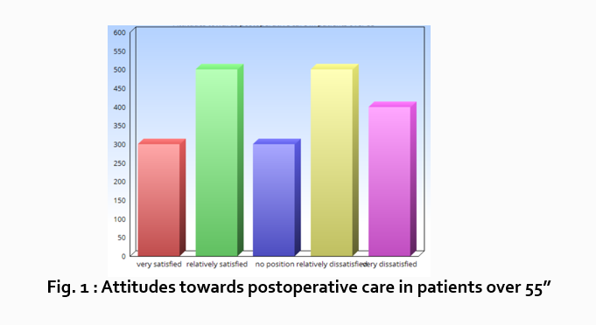
Príklad
Predstavte si, že vaša výskumná otázka je založená na prieskume medzi pacientmi , ktorí boli liečení v nemocnici a dostali pooperačnú starostlivosť. Povedzme, že vaša prvá výskumná otázka je: "Čo si myslia nemocniční pacienti starší ako 55 rokov o pooperačnej starostlivosti?"
V skutočnosti to môže byť použité ako nadpis v sekcii Výsledky: Postoje k pooperačnej starostlivosti u pacientov starších ako 55 rokov

Slide 8
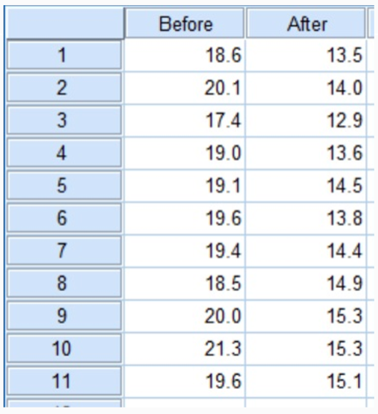
Najskôr predstavte výsledky, ktoré sa zaoberajú touto konkrétnou výskumnou otázkou.
V tomto prípade možno tabuľka ilustrujúca údaje z prieskumu. Likertove položky môžu byť zahrnuté v tomto príklade.
Tabuľky môžu tiež prezentovať smerodajné odchýlky, pravdepodobnosti, korelačné matice atď.
Následne predložte obsahovú analýzu alebo tabuľky údajov.
V našom príklade začnite POZITÍVNYMI odpoveďami na prieskum, ktoré sa týkajú pooperačnej starostlivosti pomocou opisu. Napríklad: "Šesťdesiatpäť percent pacientov nad 55 rokov odpovedalo pozitívne na otázku "Ste spokojní s pooperačnou starostlivosťou vo vašej nemocnici?"

Slide 9
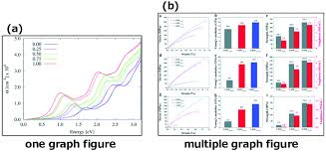
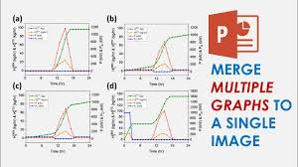
Obrázky s grafom
Rozdelenie údajov do samostatných grafov, ktoré sú zamerané na konkrétne aspekty uľahčuje čitateľovi posúdenie zistení a zlúčenie týchto informácií do jedného obrázku šetrí miesto a uľahčuje vyhľadávanie najrelevantnejších výsledkov.
Údaje z viacerých grafov je možné umiestniť do jedného obrázku, aby sa konsolidovali výsledky.
Po tomto celkovom zhrnutí sú príslušné údaje v tabuľkách podrobnejšie rozčlenené v textovej podobe v časti Výsledky.

Slide 10
Tabuľky a obrázky s titulkami a odkazmi
Tabuľky a obrázky sú ústrednými zložkami sekcie Výsledky a musíte starostlivo premyslieť najefektívnejší spôsob použitia grafov a tabuliek na prezentáciu svojich zistení.
Dôležité je vedieť, ako písať výrazné titulky k obrázkom a odkazovať na ne v texte sekcie Výsledky.
Skontrolovať si požiadavky a štandardy časopisu (diplomovky, správy), do ktorého svoju prácu predkladáte.
Každý časopis má svoje vlastné štandardy dizajnu a rozloženia, ktoré nájdete v pokynoch autora na webovej stránke cieľového časopisu.
Prezeranie publikovaných článkov v časopise vám tiež poskytne predstavu o správnom počte, veľkosti a zložitosti vašich obrázkov.

Slide 11
Titulky
Bez ohľadu na to, aký formát použijete, obrázky by mali byť umiestnené v poradí, v akom sa na ne odkazuje v časti Výsledky, a mali by byť čo najjasnejšie a najzrozumiteľnejšie.
Ak sa zvažuje viacero premenných (v rámci jednej alebo viacerých výskumných otázok), môže byť dobré rozdeliť ich do samostatných obrázkovl.
Následne je možné na ne odkazovať a analyzovať ich pod samostatnými nadpismi a odsekmi v texte.
Ak chcete vytvoriť titulok, zvážte položenú výskumnú otázku a zmeňte ju na frázu. Ak je napríklad jedna otázka "Akú farbu si účastníci vybrali?", titulok môže byť "Výber farby podľa skupiny účastníkov".
Alebo otázka znela: "Aká je koncentrácia kadmia v rôznych častiach cibule po 14 dňoch?" Titulok znie:
"Obr. 1 (a-c): Priemerná koncentrácia Cd stanovená v a) cibuľkách, b) listoch a c) koreňoch cibule po 14-dňovom období."

Slide 12
Kedy a ako používať tabuľky alebo grafy

Slide 13
Tabuľky - použitie
syntéza existujúcej literatúry,
vysvetlenie premenných
prezentácia znenia otázok prieskumu
na to, aby bol článok alebo článok čitateľnejší odstránením číselných alebo uvedených údajov z textu
prezentácia nespracovaných údajov, nie vtedy, keď chcete zobraziť vzťah medzi premennými.

Slide 14
Grafy - použitie
zobrazenie trendov
vzorcov vzťahov,
komunikáciu procesov
jednoduché zobrazenie zložitých údajov.
Obrázky by nemali duplikovať rovnaké informácie ako v tabuľkách a naopak.

Slide 15
Ako formátovať tabuľky
Prvky tabuľky: legenda alebo názov, názvy stĺpcov a telo tabuľky (kvantitatívne alebo kvalitatívne údaje).
Názov: Na čele tabuliek je číslo, za ktorým nasleduje jasný a popisný názov alebo titulok.
Vlastnosti názvu: popisný, ale krátky a akékoľvek vysvetlenie alebo interpretácia údajov by sa mala uskutočňovať v texte. Hovorí čitateľovi, o čom je tabuľka a ako je usporiadaná. Tabuľky sa čítajú zhora nadol, takže nadpisy presahujú telo tabuľky a sú zarovnané doľava.
Názvy stĺpcov: stručné a popisné a mali by obsahovať jednotky analýzy.
Telo tabuľky: Nezabudnite sa zamyslieť nad tým, čo chcete, aby vaši čitatelia porovnávali, a vložte tieto informácie do stĺpca (hore a dole), a nie do riadku (naprieč). Inými slovami, zostavte tabuľku tak, aby sa podobné prvky čítali naprieč, nie naprieč. Pri používaní číselných údajov s desatinnými miestami sa uistite, že desatinné čiarky sú zarovnané. Celé čísla by sa mali zoradiť vpravo.

Slide 16
Formát tabuľky
Vycentrovať na stránke.
Číslovať v poradí, v akom sa zobrazujú v texte.
Odkazuje sa v poradí, v akom sa objavujú v texte.
Označovať číslom tabuľky a popisným názvom nad tabuľkou.
Označené štítkami stĺpcov alebo riadkov, ktoré popisujú údaje vrátane merných jednotiek.
Odlíšiť od samotného textu; Text neprúdi po tabuľke.

Slide 17
Účel obrázkov a grafov
Priestorové vzťahy, mapa alebo fotografia môže byť tou najlepšou voľbou.
Znázornenie proporcie - koláčový alebo pruhový graf.
Vzťah medzi dvoma premennými - čiarový graf alebo bodový graf (viac o rôznych typoch grafov nižšie).
Typické: titulky, samotný obrázok a všetky potrebné kontextové informácie (ktoré sa budú líšiť v závislosti od typu použitého obrázku).

Slide 18
Popisy obrázkov a grafov
Obrázky by mali byť označené číslom, za ktorým nasleduje popisný titulok alebo názov.
Titulky by mali byť stručné, ale vyčerpávajúce.
Mali by opísať zobrazené údaje, upozorniť na dôležité prvky obsiahnuté v obrázku a niekedy môžu zahŕňať aj interpretáciu údajov.
Obrázky sa zvyčajne čítajú zdola nahor, takže titulky idú pod obrázok a sú zarovnané doľava.

Slide 19
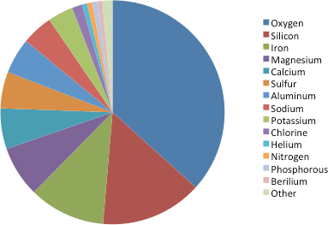
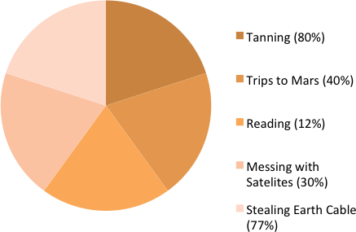
Koláčové grafy
Používajú sa na zobrazenie relatívnych proporcií, konkrétne vzťahu niekoľkých častí k celku.
Používať iba vtedy, keď sú časti koláča vzájomne sa vylučujúce kategórie a súčet častí tvorí zmysluplný celok (100 % niečoho).
Dobré v zobrazovaní vzťahov "veľkého obrazu" (t. j. niektoré kategórie tvoria "veľa" alebo "trochu" celej veci). Ak však chcete, aby váš čitateľ rozoznal jemné rozdiely vo vašich údajoch, koláčový graf nie je pre vás. Ľudia nie sú veľmi dobrí v porovnávaní na základe uhlov. Sme oveľa lepší v porovnávaní dĺžky, preto skúste stĺpcový graf ako alternatívny spôsob zobrazenia relatívnych proporcií.
Koláčové grafy s množstvom malých rezov alebo plátkov veľmi odlišných veľkostí sú ťažko čitateľné, preto obmedzte svoj na 5-7 kategórií.

Slide 20
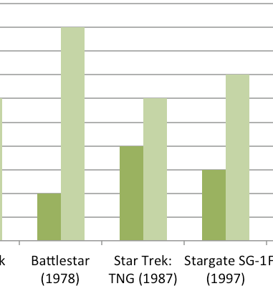
Stĺpcové grafy
Používajú sa na zobrazenie vzťahu medzi nezávislými a závislými premennými, kde nezávislé premenné sú diskrétne (často nominálne) kategórie, aj na zobrazenie proporcií.
Stĺpcové grafy môžu byť vertikálne alebo horizontálne.
Vo zvislom stĺpcovom grafe je nezávislá premenná zobrazená na osi x (zľava doprava) a závislá premenná na osi y (hore a dole). V horizontálnej bude závislá premenná zobrazená na horizontálnej (x) osi, nezávislá na vertikálnej (y) osi. Mierka a pôvod grafu by mali byť zmysluplné.
Ak má závislá (číselná) premenná prirodzený nulový bod, bežne sa používa ako východiskový bod pre stĺpcový graf. Nula však nie je vždy tou najlepšou voľbou.

Slide 21
Histogramy/distribúcie frekvencie
Frekvenčné histogramy sú špeciálnym typom stĺpcového grafu, ktorý zobrazuje vzťah medzi nezávislými a závislými premennými, kde nezávislá premenná je skôr spojitá ako diskrétna. To znamená, že každý stĺpec predstavuje rozsah hodnôt, a nie jedno pozorovanie. Závislé premenné v histograme sú vždy číselné, ale môžu byť absolútne (počty) alebo relatívne
(v percentách).
Histogramy frekvencie sú dobré na opis populácie – príklady zahŕňajú rozdelenie výsledkov skúšok pre študentov v triede alebo vekové rozdelenie ľudí žijúcich v Chapel Hill.
Môžete experimentovať s rozsahmi pruhov (známymi aj ako "koše"), aby ste dosiahli čo najlepšiu úroveň detailov, ale každý rozsah alebo kôš by mal mať jednotnú šírku a mal by byť jasne označený.

Slide 22
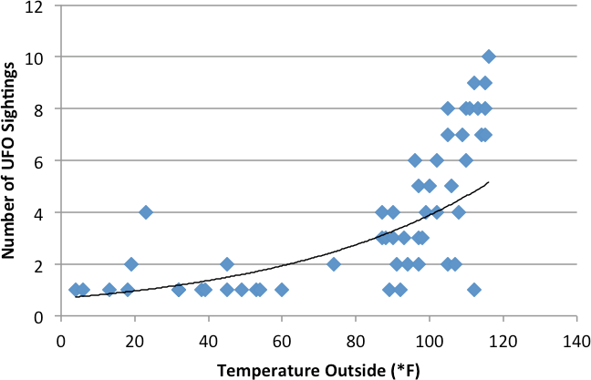
Bodové grafy
Znázorňujú vzťah medzi dvoma premennými.
V tomto prípade sa údaje zobrazujú ako body v súradnicovom systéme x,y, kde každý bod predstavuje jedno pozorovanie pozdĺž dvoch osí variácie.
Často sa používajú na ilustráciu korelácie medzi dvoma premennými – keď sa jedna premenná zvyšuje, druhá sa zvyšuje (pozitívna korelácia) alebo klesá (negatívna korelácia). Korelácia však nevyhnutne neznamená, že zmeny v jednej premennej spôsobujú zmeny v druhej. Napríklad tretia, nevykreslená premenná môže spôsobovať oboje. Inými slovami, bodové grafy možno použiť na znázornenie jednej nezávislej a jednej závislej premennej, alebo ich možno použiť na vykreslenie dvoch nezávislých premenných.
V prípadoch, keď je jedna premenná závislá od inej (napríklad výška čiastočne závisí od veku), vykreslite nezávislú premennú na vodorovnej osi (x) a závislú premennú na zvislú os (y).
Okrem korelácie (lineárneho vzťahu) možno na vykreslenie nelineárnych vzťahov medzi premennými použiť aj bodové grafy.

Slide 23
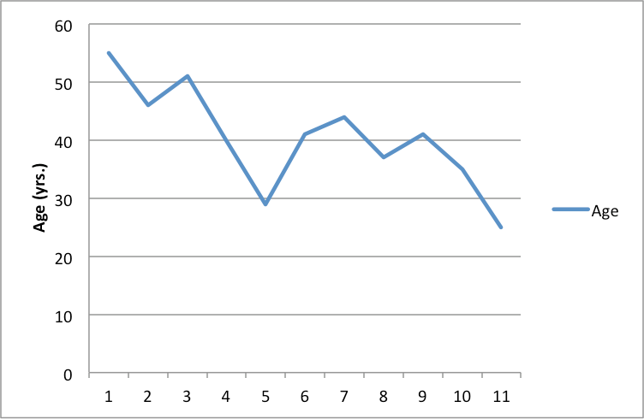
Čiarové grafy XY
Čiarové grafy sú podobné bodovým grafom v tom, že zobrazujú údaje pozdĺž dvoch variačných osí.
Čiarové grafy však vykresľujú sériu súvisiacich hodnôt, ktoré znázorňujú zmenu jednej premennej ako funkciu inej, napríklad svetovej populácie (závislej) v priebehu času (nezávislý).
Jednotlivé dátové body sú spojené čiarou, ktorá upozorňuje diváka na lokálne zmeny medzi susednými bodmi, ako aj na väčšie trendy v dátach.
Čiarové grafy sú podobné stĺpcovým grafom, ale lepšie zobrazujú rýchlosť zmeny medzi dvoma bodmi.
Čiarové grafy možno použiť aj na porovnanie viacerých závislých premenných vykreslením viacerých čiar v rovnakom grafe.

Slide 24
Všeobecné tipy pre grafy
Snažte sa o jednoduchosť. Vaše údaje budú zložité. Nenechajte sa zlákať sprostredkovať zložitosť svojich údajov v grafickej podobe.
Úlohou grafu je komunikovať to najdôležitejšie o údajoch.
Predstavte si grafy ako odseky – ak chcete povedať niekoľko dôležitých vecí o svojich údajoch, vytvorte niekoľko grafov, z ktorých každý zvýrazňuje jeden dôležitý bod, ktorý chcete uviesť.
Snažte sa o jasnosť. Uistite sa, že vaše údaje sú zobrazené vizuálne jasným spôsobom. Uistite sa, že ste jasne vysvetlili prvky grafu.
Zvážte publikum. Bude váš čitateľ oboznámený s typom postavy, ktorú používate (napríklad krabicový graf)? Ak nie, alebo ak si nie ste istí, možno budete musieť vysvetliť konvencie boxplotu v texte.
Nadbytočné prvky len robia grafy vizuálne mätúcimi. Váš čitateľ nechce stráviť 15 minút zisťovaním bodu vášho grafu.

Slide 25

Kroky na zostavenie sekcie s výsledkami
Pretože každá štúdia je jedinečná, neexistuje žiadny univerzálny prístup, pokiaľ ide o navrhovanie stratégie štruktúrovania a písania časti výskumnej práce, kde sú prezentované zistenia.
Obsah a úprava tejto časti bude určená konkrétnou oblasťou výskumu, dizajnom štúdie a jej konkrétnymi metodikami a usmerneniami cieľového časopisu a jeho redaktorov.
Nasledujúce kroky však možno použiť na zostavenie výsledkov väčšiny vedeckých výskumných štúdií a sú nevyhnutné pre výskumníkov, ktorí s prípravou rukopisu na publikáciu začínajú alebo potrebujú pripomenúť, ako zostaviť sekciu Výsledky.

Slide 26
Spracovanie časti s výsledkami

Slide 27
Spracovanie časti Výsledky
Krok 1: Opakovane zvážiť pokyny, ciele, usmernenia
Krok 2: Katalogizácia výsledkov
Krok 3: Návrh obrázkov a tabuliek
Krok 4: Obsah a formát
Krok 5: Kontrola návrhu

Slide 28
Krok 1: Opakovane zvážiť pokyny, ciele, usmernenia
Prečítajte si pokyny alebo pokyny, ktoré cieľový časopis alebo vydavateľ poskytuje autorom, a prečítajte si výskumné práce, ktoré publikoval, najmä tie, ktoré majú podobné témy, metódy alebo výsledky ako vaša štúdia.
Usmernenia vo všeobecnosti načrtnú špecifické požiadavky na časť výsledkov alebo zistení a publikované články poskytnú spoľahlivé príklady úspešných prístupov.
Všimnite si obmedzenia dĺžky obmedzení obsahu. Napríklad, zatiaľ čo mnohé časopisy vyžadujú, aby boli sekcie Výsledky a Diskusia oddelené, iné nie
Kvalitatívne výskumné práce často obsahujú výsledky a interpretácie v tej istej časti ("Výsledky a diskusia").
Prečítanie cieľov a rozsahu v časti "príručka pre autorov" časopisu a pochopenie záujmov jeho čitateľov bude neoceniteľné pri príprave na napísanie sekcie Výsledky.

Slide 29
Krok 2: Katalogizácia výsledkov
Zamerať sa na obzvlášť relevantné výsledky pre vaše výskumné otázky a ciele, a zahrňte ich, aj keď sú neočakávané alebo nepodporujú vaše myšlienky a hypotézy.
Katalogizovať zistenia – pomocou podnadpisov zjednodušte a objasnite prehľad. Pomôže vám to vyhnúť sa nadmerným a okrajovým detailom pri písaní a tiež to pomôže čitateľovi pochopiť a zapamätať si vaše zistenia. Vytvorte prílohy, ktoré by mohli zaujímať odborníkov, ale ukázali sa ako príliš dlhé alebo rušivé pre ostatných čitateľov.
Štruktúrovať výsledky.
  Priradiť poradie výskumných otázok a hypotéz k svojim výsledkom.
  Usporiadať podľa poradia uvedeného v časti Metódy.
  Chronologické poradie alebo dokonca hierarchia dôležitosti alebo zmysluplné zoskupenie hlavných tém alebo kategórií.
  Zvážiť publikum, dôkazy a čo je najdôležitejšie, ciele výskumu.

Slide 30
Krok 3: Návrh obrázkov a tabuliek
Tabuľky a obrázky by mali byť očíslované podľa poradia, v akom sú uvedené v hlavnom texte príspevku.
Informácie v obrázkoch by mali byť zrozumiteľné (pomocou titulkov) a ich dizajn by mal obsahovať všetky definície a ďalšie informácie potrebné na to, aby čitatelia pochopili zistenia bez toho, aby čítali celý text.
Použite tabuľky a obrázky ako ústredný bod na vyrozprávanie jasného a informatívneho príbehu o vašom výskume a vyhnite sa opakovaniu informácií.
Pamätajte však, že hoci čísla text objasňujú a vylepšujú, nemôžu ho nahradiť.

Slide 31
Krok 4: Obsah a formát
Navrhnite časť Výsledky pomocou zistení a čísel, ktoré ste usporiadali.
Cieľom je komunikovať tieto komplexné informácie čo najjasnejšie a najpresnejšie; Presné a kompaktné frázy a vety sú najúčinnejšie.
V úvodnom odseku tejto časti zopakujte svoje výskumné otázky alebo sa snažte zamerať pozornosť čitateľa na to, čo sa výsledky snažia ukázať. Je tiež dobré zhrnúť kľúčové zistenia na konci tejto časti, aby ste vytvorili logický prechod k interpretácii a diskusii, ktorá nasleduje.
Skúste písať v minulom čase, aby ste odovzdávali zistenia, pretože výskum už bol vykonaný a agent je zvyčajne jasný. Tým sa zabezpečí, že aj vaše vysvetlenia budú jasné a logické.
Uistite sa, že akákoľvek odborná terminológia alebo skratka, ktorú ste tu použili, bola definovaná a objasnená v časti Úvod.

Slide 32
Krok 5: Kontrola návrhu
Úpravy a revízie, pokiaľ nebudú výsledky popísané presne tak, ako by ste chceli, aby boli oznámené vašim čitateľom.
Dvakrát skontrolujte presnosť a konzistenciu všetkých údajov, ako aj všetkých zahrnutých vizuálnych prvkov.
Prečítajte si svoj koncept nahlas, aby ste zachytili jazykové chyby (gramatika, pravopis a mechanika), nepríjemné frázy a chýbajúce prechody.
Uistite sa, že vaše výsledky sú prezentované v najlepšom poradí, aby ste sa zamerali na ciele a pripravili čitateľov na interpretácie, ocenenia a odporúčania v sekcii Diskusia.
Pozrite sa späť na úvod a pozadie článku a predvídajte časti Diskusia a závery, aby ste sa uistili, že prezentácia vašich výsledkov bude konzistentná a efektívna.
Zvážte vyhľadanie ďalších pokynov k vašej práci.
Nájdite ďalších čitateľov, ktorí si pozrú vašu sekciu Výsledky a zistia, či sa dá nejakým spôsobom zlepšiť. Kolegovia, profesori alebo kvalifikovaní odborníci môžu poskytnúť cenné poznatky.

Slide 33
Zhrnutie
Porozumenie štruktúre kapitoly o výsledkoch, ciele, štandardy
Prezentácia údajov, grafy, tabuľky
Interpretácia výsledkov
Vyvarovanie sa častých chýb
Formálna stránka a jazyková korektnosť

